Slide 1

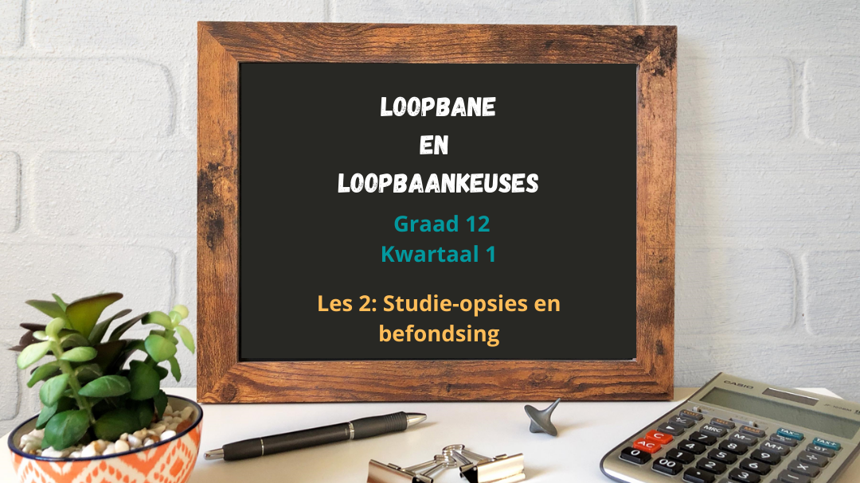
Notes:
Skyfie 1: 3min
Welkom terug in die klas graad 12's. In die laaste les het ons kortliks gekyk na sommige van die opsies wat jy het vir "lewe na hoërskool". Kan jy my herinner aan die opsies wat ons bespreek het? (Laat leerders toe om te reageer)
Ons het gekyk na:
Studeer
Werk
Gapingsjaar
Onseker
Jy moes navorsing doen vir huiswerk oor moontlike loopbane by verskillende instellings. Kan jy met die klas 'n paar uitdagings deel wat jy ondervind het terwyl jy hierdie navorsing gedoen het. (Laat leerders toe om te reageer)
Ons gaan kortliks na 'n universiteitswebwerf kyk en bespreek waar om inligting te soek. Dit is net 'n voorbeeld van 'n universiteit. Terwyl ons deur hierdie skyfies werk, maak notas op jou Les 2 - Werkkaart in die verskillende kategorieë.
Kom ons begin!

Slide 2

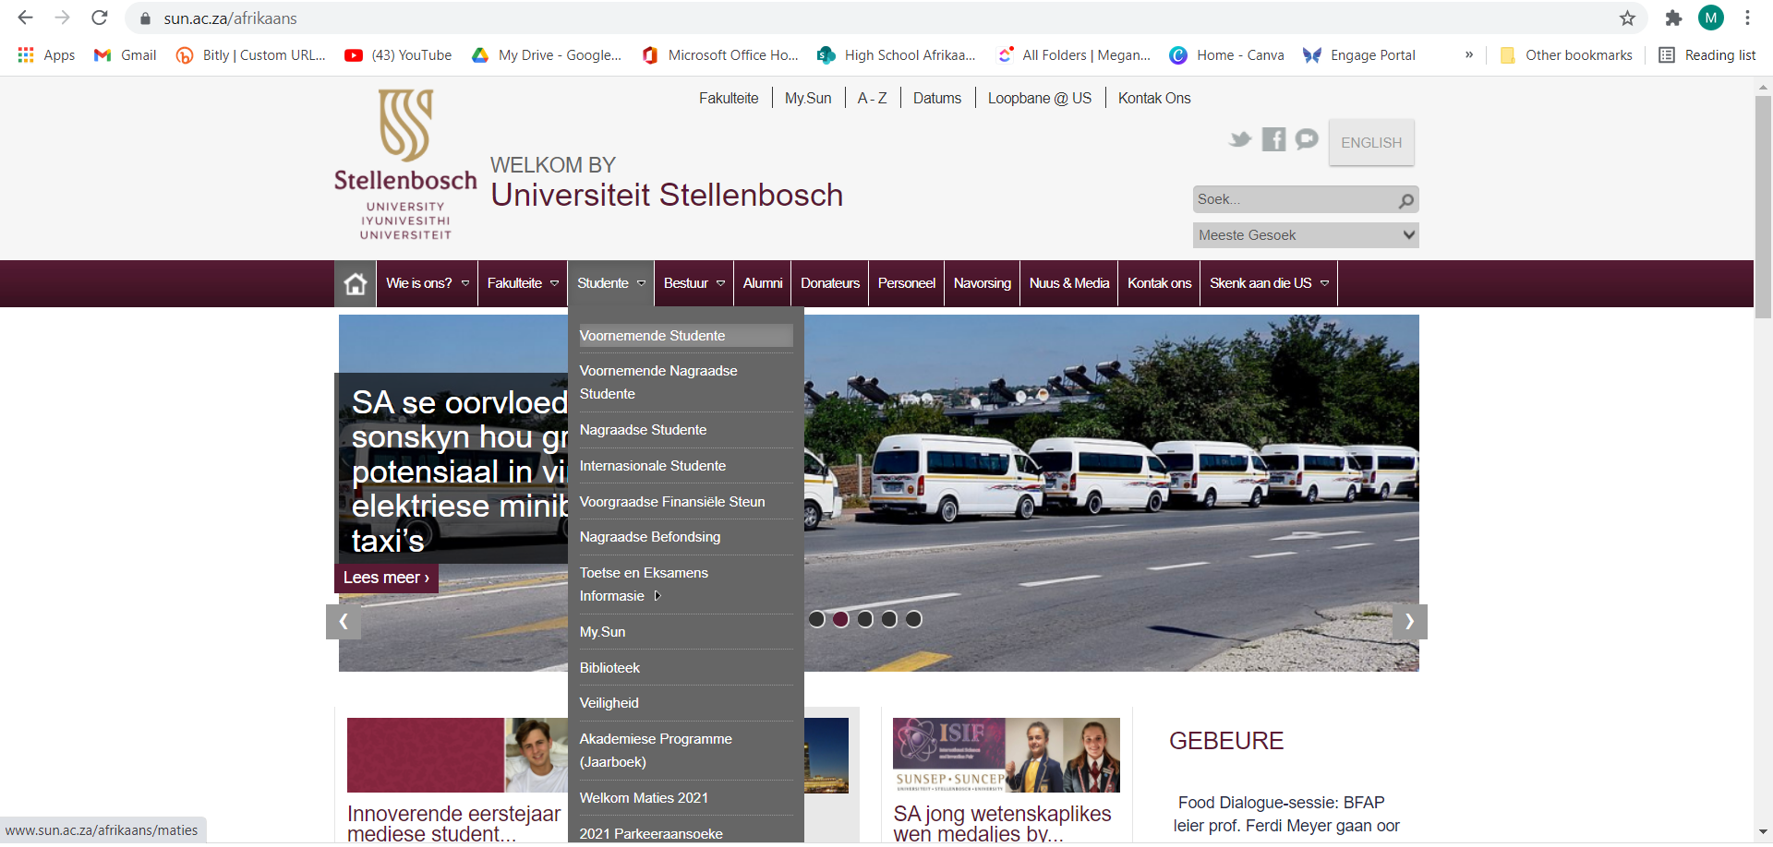
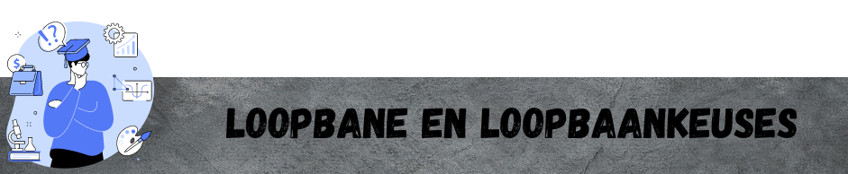
Notes:
Skyfie 2 – 4: 12min
Ons gaan begin deur na die webwerf van 'n plaaslike universiteit in die Wes-Kaap te kyk. Hierdie afdeling vorm 'n basiese riglyn wat op enige universiteit / kollege webwerf gevolg kan word.
Soos jy kan sien, behoort hierdie webwerf aan die Universiteit van Stellenbosch. Wanneer jy inligting soek, moet jy op die tuisblad begin en jou pad deur die verskillende afdelings van inligting wat vir jou relevant is, werk. Jy sal hierdie inligting vind deur op die "voornemende studente"-oortjie te klik.
(Notas aan onderwyser: Die beelde in hierdie skyfie kan gevind word op http://www.sun.ac.za/Afrikaans
As gevolg van die veranderende aard van webadresse, is die volgende beelde dalk nie meer op die webwerf beskikbaar nie. Hierdie beelde lig die leerders in oor die proses om by ‘n kolllege/universiteiet aansoek te doen.)

Slide 3
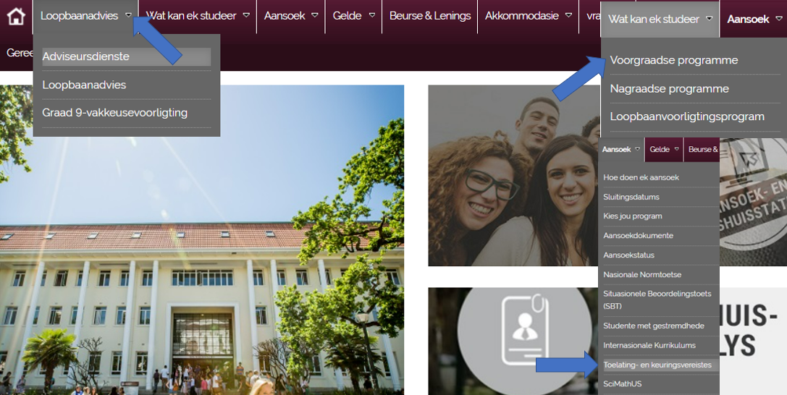
Notes:
Skyfie 3:
Hierdie tuisblad bied advies aan enige leerder wat dit oorweeg om in die toekoms te studeer. Daar is selfs raad oor vakkeuses in graad 9 met betrekking tot loopbane wat jy oorweeg.
As 'n nuwe universiteitstudent sonder 'n tersiêre kwalifikasie sal jy as 'n "voorgraadse“ student verwys word. Deur op hierdie oortjie te klik, sal jy al die inligting vind wat jy moet weet om vir die volgende jaar aansoek te doen. Elke universiteit het hul eie toelatingsvereistes vir die verskillende kursusse wat hulle aanbied. As 'n matriekleerling moet jy aan hierdie vereistes voldoen om vir hierdie instelling oorweeg te word. Kom ons kyk na 'n paar van die vereistes van die Universiteit Stellenbosch.

Slide 4
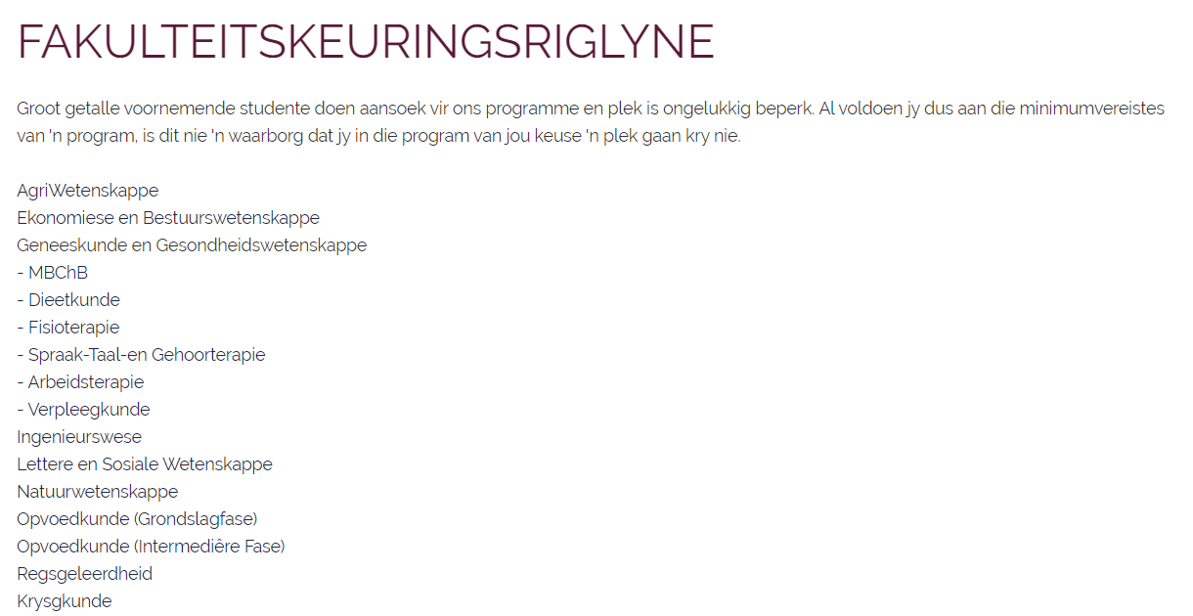
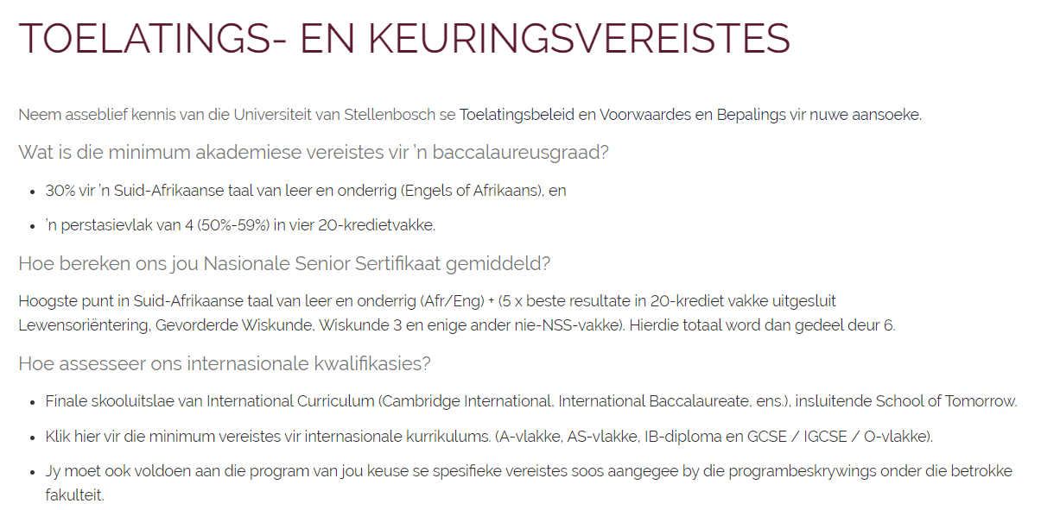
Notes:
Skyfie 4
Soos jy kan sien, benodig jy 'n NSS (Nasionale Senior Sertifikaat) en gemiddeld bo 50% in VIER vakke, Lewensoriëntering uitgesluit. Die universiteit verduidelik steeds dat 'n groot aantal aansoeke elke jaar inkom, maar daar is beperkte spasie in elke fakulteit. Wanneer jy 'n kursus kies om te studeer, sal dit onder 'n spesifieke fakulteit val. Daarom kan jy aan die toelatingsvereistes vir die universiteit voldoen, maar die fakulteit kan ander vereistes hê. Wanneer jy aansoek doen, moet jy seker maak dat jy die omvang van die vereistes vir jou kursus nagevors het.
Ons het in die vorige les genoem dat universiteite vereis dat leerders die NBT skryf. Kan jy onthou wat dit beteken?
(Laat die klasgeleentheid toe om te reageer.)
Die NBT's word die Nasionale Normtoetse genoem. Hulle word deur 'n onafhanklike liggaam behartig om 'n akkurate standaard van punte in vakke soos Wiskunde, Engels en Fisiese Wetenskap te voorsien. Universiteite gebruik hierdie punte om jou aansoek te verwerk.

Slide 5
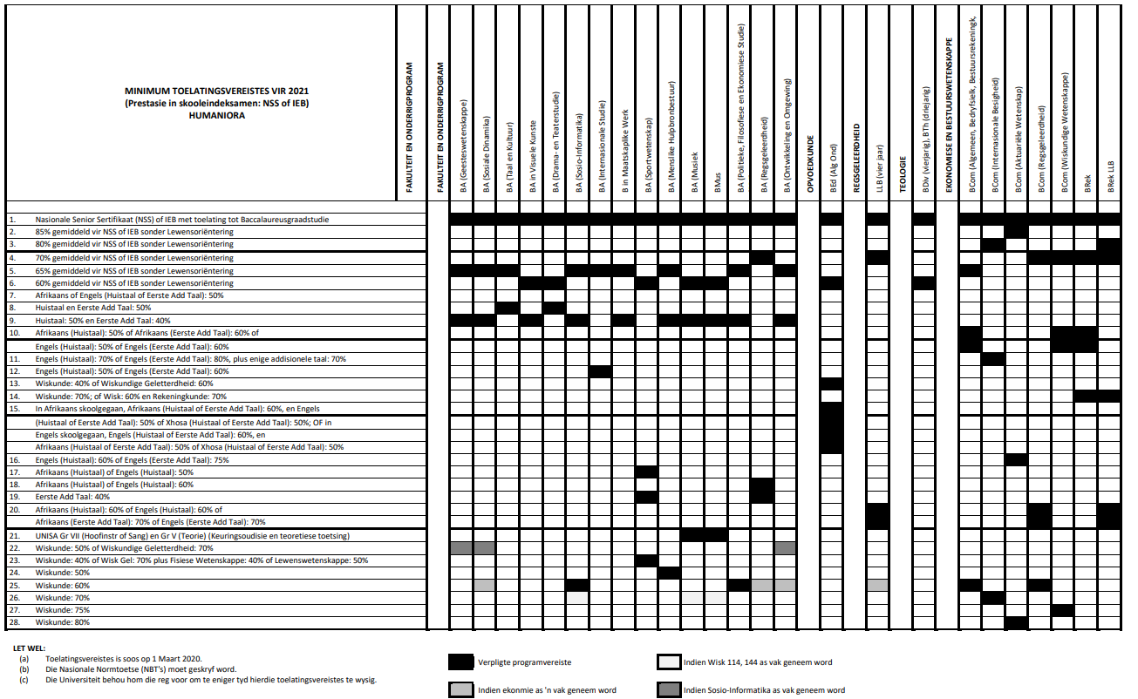
Notes:
Skyfie 5: 5min
Hierdie beeld is ook ingesluit in jou Les 2 - Werkkaart. Voltooi die vrae in Aktiwiteit 2 (Omdat dit klein geskryf is en moeilik is om te lees, kan dit ook nuttig wees om 'n groter kopie per groep uit te druk.)
Die vrae is as volg:
1) Sou jy kies om 'n BCom (regte) te studeer, watter vakke moet jy in matriek hê?
2) Uit al die kursusse, wat blyk die moeilikste toegangsvereistes te hê? Motiveer jou antwoord.
3) Op grond van jou huidige vakke en jou punte aan die einde van Graad 11, vir watter kursusse kwalifiseer jy om aansoek te doen?
4) Indien jy nie aan die vereistes vir jou gekose kursus voldoen nie, beveel TWEE strategieë om jou kanse te verbeter

Slide 6
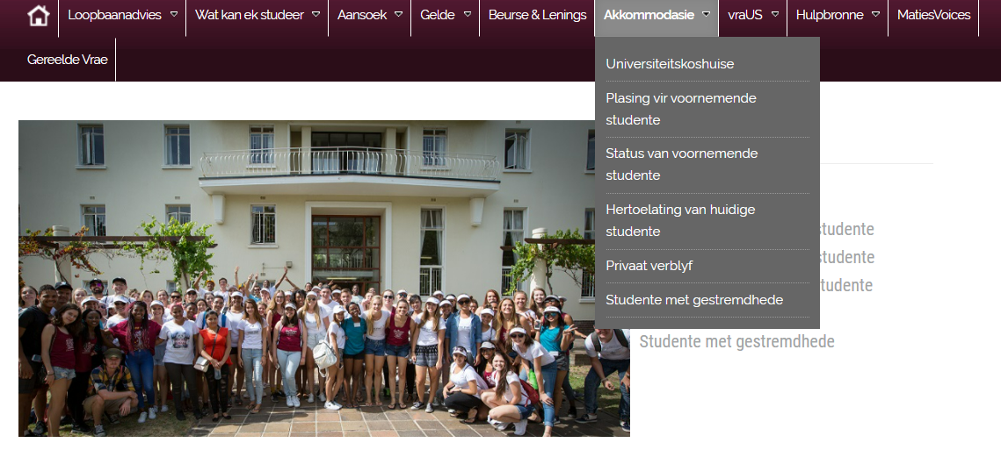
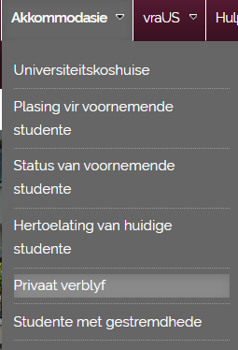
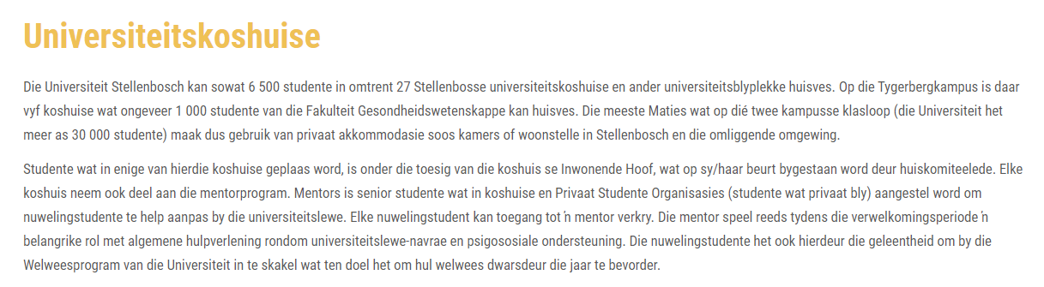
Notes:
Skyfie 6-8: 5min
Een van die bekommernisse wanneer jy studeer, is ”Waar sal ek bly?" en "Hoe sal ek daar kom?”
Universiteite het verblyf in die vorm van koshuise en bied dan advies oor privaat akkommodasie naby die universiteit. Dit is nodig om meer as een opsie te oorweeg, aangesien nie alle leerders in akkommodasie geplaas word nie.
Sou jy kies om tuis te bly (met die veronderstelling dat die gewenste universiteit naby aan jou woning is), hoe kan jy alternatiewe reëlings vir vervoer tref? Bespreek kortliks in jou groepe. (2min)

Slide 7
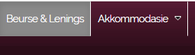
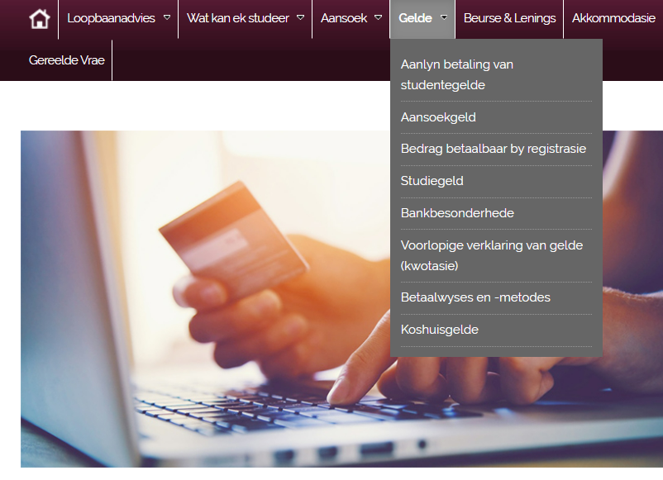
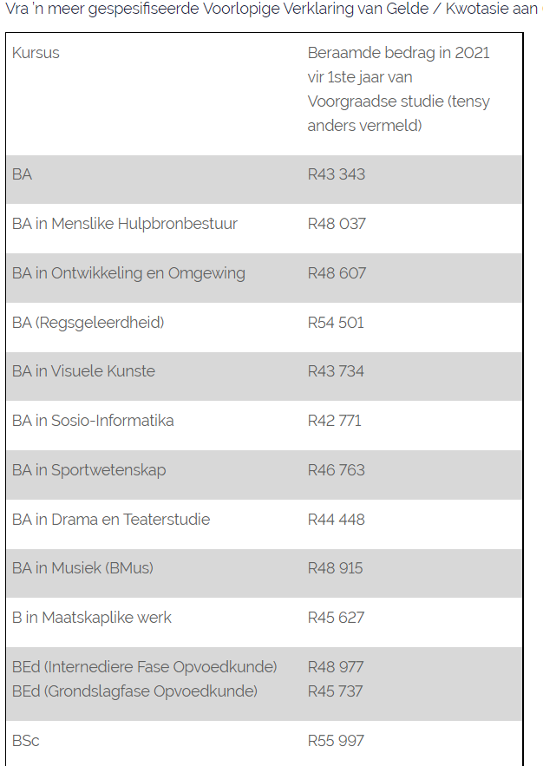
Notes:
Skyfie 7:
Die koste van 'n kursus is gewoonlik die deel wat leerders heeltemal oorweldig. As ons na hierdie skyfie kyk, kan ons byvoorbeeld sien dat die gemiddelde jaarlikse fooie vir 'n kursus soos BA (Regsgeleerdheid) (in 2021) R54501 is. Dit sluit geen handboeke of skryfbehoeftes in nie. En sowat R15 000 sal met registrasie betaalbaar wees. Daar is verskeie opsies vir leerders om te studeer en befondsing te bekom. Kom ons kyk na 'n paar opsies:
Ouers betaal vir jou fooie
Neem 'n studentelening uit van 'n instelling soos FNB/ ABSA wat vereis dat jy die geld terugbetaal wanneer jy gekwalifiseerd is en 'n werk het. In hierdie geval sal jy iemand nodig hê wat bereid is om die maandelikse versekering en rente op die lening te betaal.
Om te leen deur die universiteit is soortgelyk aan deur die bank
Beurse - dit sal geld wees vir alles wat jy nodig het sonder die vereiste om dit terug te betaal. 'n Voorbeeld hiervan is NASFAS – 'n beurs vir leerders wat uit 'n huishouding kom waar ouers 'n lae inkomste verdien of werkloos is.
Meriete-/Sport-/Werwingsbeurse - 'n bedrag ten opsigte van studiegelde gebaseer op akademiese / sport prestasie , maar nie noodwendig die hele bedrag nie.
Universiteite het dikwels 'n lys van die beurse vir spesifieke kursusse beskikbaar.

Slide 8
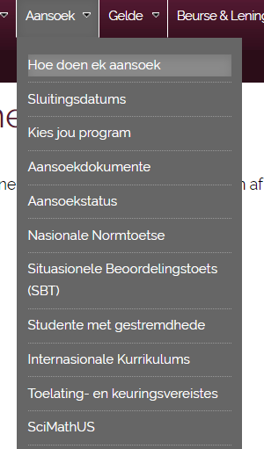
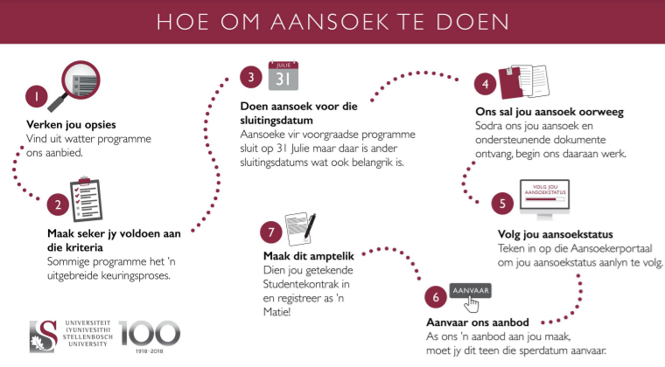
Notes:
Skyfie 8:
Sodra jy al jou navorsing voltooi het, sal jy moet aansoek doen. Die webwerf sal jou verder help met die instruksies oor hoe om aansoek te doen.

Slide 9

WERK AANSOEK - jy sal nodig hê ...
'n Kurrikulum vitae (CV) is 'n omvattende dokument wat jou kwalifikasies vir akademiese indiensneming lys.
’n Loopbaanportefeulje is 'n visuele voorstelling van jou vermoëns, vaardighede, kennis, eienskappe - en dit verteenwoordig jou potensiaal. Fisies is dit 'n versameling van dinge - tasbare materiale - wat werksverwante gebeure in jou lewe verteenwoordig.
Notes:
Skyfie 9 &10: 9min
Miskien het jy jou opsies noukeurig oorweeg en voel dat jy 'n werk direk na skool moet kry. Maak seker dat hierdie besluit werklik is wat jy wil doen en dat jy vooraf goed voorberei het. Dit sluit die ondersoek van verskillende werksgeleenthede in. Met ander woorde, jy weet watter kwalifikasies jy nodig het, wat jy sal doen, hoeveel ure jy sal werk, wat jy betaal sal word en hoe jy by en van die werk af sal kom.
Voordat jy werklik kan begin soek na 'n werk, benodig jy 'n CV en loopbaanportefeulje. Die CV lys jou kwalifikasies vir akademiese indiensneming en die loopbaanportefeulje dien as 'n visuele beeld van jou vaardighede. Dit is regtig nuttig as jy direk uit die skool uitkom en nog nie veel werkservaring het nie. (Laat leerders tyd toe om hierdie definisies op hul Les 2 – Werkkaarte te skryf.)

Slide 10

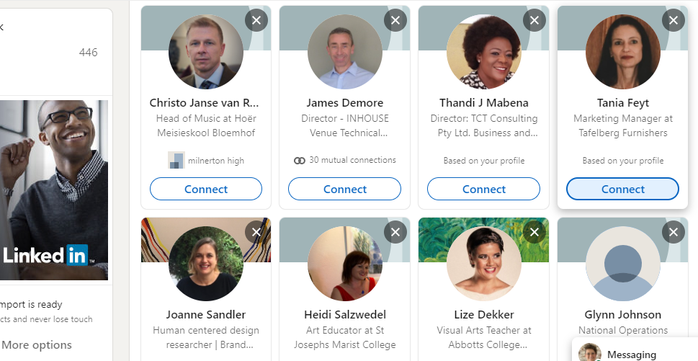
Digitale Platforms
Notes:
Skyfie 10:
Digitale platforms soos LINKEDIN help jou om 'n aanlyn CV te ontwikkel en jou ervaring op die internet te plaas sodat ander kan sien wat jy al gedoen het. Binne hierdie platforms kan jy ook voorbeelde van werk wat jy gedoen het, oplaai en 'n loopbaanportefeulje ontwikkel.
Neem 'n oomblik om te besin oor jou Les 2 - Werkkaart - Aktiwiteit 3 in reaksie op die artikel "Hoe kan Facebook en Linkedin vir jou ‘n nuwe werk kry?" (Laat leerders 5min toe om aan hierdie aktiwiteit te werk). Verduidelik dat hulle dit vir huiswerk moet voltooi. Indien sekere leerders belangstel om direk na skool te werk, moedig hulle aand om tyd te bestee om deur die Linkedin-profiel en webkoppelvlak by die huis te werk.

Slide 11

Besinning
Met die kennis oor naskoolse studies wat jy opgedoen het, besin oor hoe jy voel oor jou opsies vir die toekoms.
Watter raad sal jy aan ' n vriend gee wat graag wil studeer, maar nie weet waar die finansies vandaan sou kom om te studeer nie.
Sekere verantwoordelikhede sal verander as jy die huis te verlaat. Beoordeel jouself in jou vermoë om die volgende met vaardigheid te kan voltooi. (1 = benodig werk en 5 = baie bekwaam)
* Vir jouself kos te maak.
* Jou eie wasgoed te doen.
* Jou geld te bestuur om kruideniersware, petrol en toiletware te koop.
* Jou kamer / woonstel of akkommodasie skoon te maak.
* Na en van die werk / universiteit te ry.
Skryf vir al die 1's hoe jy van plan is om hierdie vaardighede te verbeter terwyl jy nog by die huis woon.
Notes:
Skyfie 11: 3min
Neem 'n oomblik om te besin oor wat hulle vandag oor hulself geleer het.
Beantwoord die volgende vrae:
Met die kennis oor naskoolse studies wat jy opgedoen het, besin oor hoe jy voel oor jou opsies vir die toekoms.
Watter raad sal jy aan ' n vriend gee wat graag wil studeer, maar nie weet waar die finansies vandaan sou kom om te studeer nie.
Sekere verantwoordelikhede sal verander as jy die huis te verlaat. Beoordeel jouself in jou vermoë om die volgende met vaardigheid te kan voltooi.
(1 = benodig werk en 5 = baie bekwaam)
* Vir jouself kos te maak.
* Jou eie wasgoed te doen.
* Jou geld te bestuur om kruideniersware, petrol en toiletware te koop.
* Jou kamer / woonstel of akkommodasie skoon te maak.
* Na en van die werk / universiteit te ry.
Skryf vir al die 1's hoe jy van plan is om hierdie vaardighede te verbeter terwyl jy nog by die huis woon.
Daar is geen memo-antwoorde op hierdie vrae nie. Maak seker dat die klas in hierdie tyd stil is. Jy kan selfs 'n instrumentale liedjie speel om innerlike stilte en te refleksie aan te moedig.
Herinner leerders daaraan om die huiswerk te voltooi!

